Slide 1
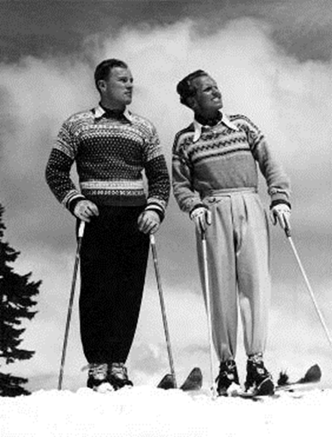
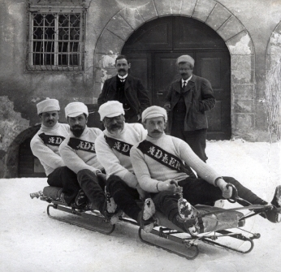
ИСТОРИЯ ЗИМНИХ ВИДОВ СПОРТА

Slide 2
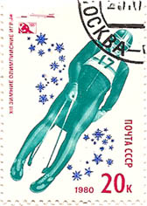
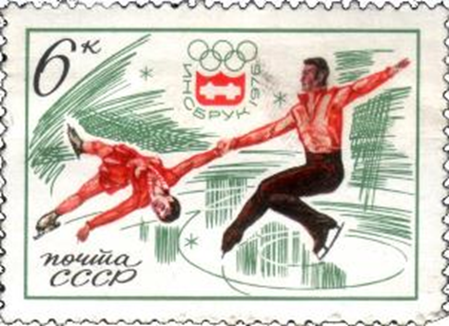
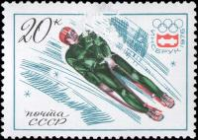
История зимних видов спорта неразрывно связана с образом жизни северных народов. Например, средневековые норвежцы использовали сани для того, чтобы внезапно атаковать вражеские племена, резво спустившись с гор - так возник санный спорт. А фино-угорские племена были первыми конькобежцами, поскольку считали, что передвигаться на дальние расстояния гораздо проще на коньках, чем пешком.
ЛЫЖИ: лыжное двоеборье, прыжки на лыжах с трамплина
БИАТЛОН
КЁРЛИНГ
БОБСЛЕЙ
ФИГУРНОЕ КАТАНИЕ
САННЫЙ СПОРТ
СКЕЛЕТОН

Slide 3
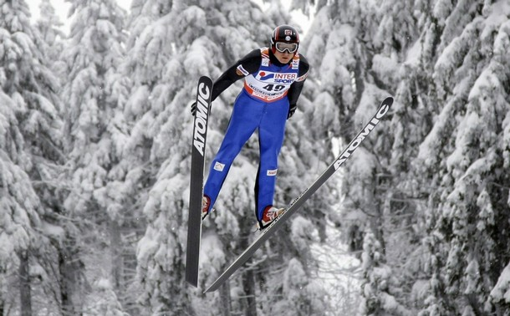
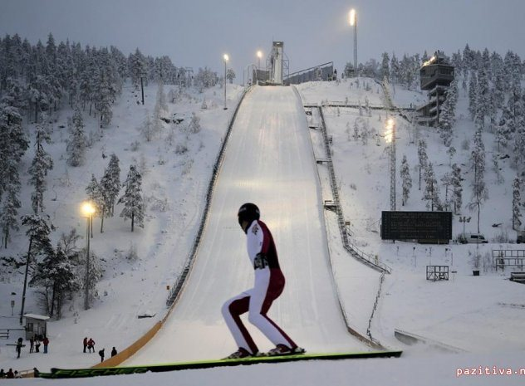
ЛЫЖИ
Наскальные картины с изображением лыж сохранились и по сей день. На них показано как охотники использовали лыжи, по крайней мере 5000 лет назад.
ПРЫЖКИ НА ЛЫЖАХ С ТРАМПЛИНА
Прыжки с трамплина - типично норвежский вид спорта. Изобретены прыжки были в городке Моргедаль, однако право принять первые соревнования было отдано городу Трусиль, и произошло это в далеком 1862 году. Первые регулярные соревнования были проведены в Осло в 1879 году. А в 1892 году эти соревнования переехали в Холменколлен, где и проводятся до сих пор в конце января-начале марта, правда, теперь на правах полноценного этапа Кубка Мира.

Slide 4
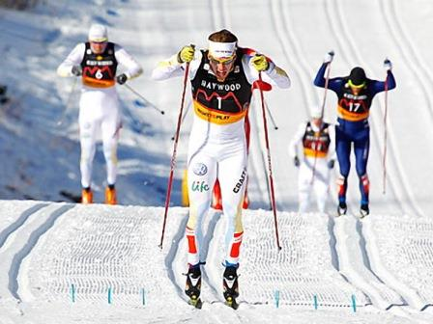
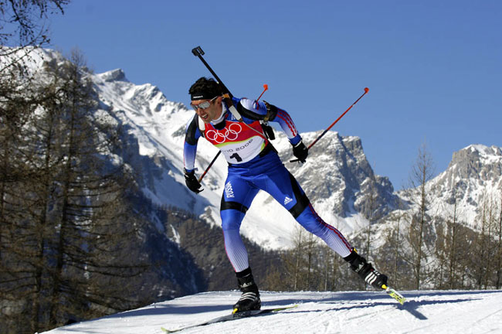
ЛЫЖНОЕ ДВОЕБОРЬЕ
Лыжное двоеборье - вид спорта, включающий прыжки с трамплина и лыжные гонки. Лыжное двоеборье возникло в конце 19 в. в Норвегии. С начала 20 в., распространившись в ряде других стран, было включено в программу Северных игр. Лыжное двоеборье входит в состав Международной федерации лыжного спорта (ФИС). В программе зимних Олимпийских игр с 1924. От каждой национальной команды в соревнованиях могут участвовать не более 4 спортсменов. Соревнования (только среди мужчин) проводятся два дня: в первый день — прыжки на лыжах с трамплина 90 м; во второй — гонка 15 км. Результат определяется суммой баллов, полученных за выполнение обоих упражнений.

Slide 5

БИАТЛОН
Биатлон — зимний олимпийский вид спорта, сочетающий лыжную гонку со стрельбой из винтовки. Биатлон наиболее популярен в Германии, России и Норвегии. Первые соревнования в передвижении на лыжах со стрельбой были проведены в 1767г. в Норвегии. В числе трех номеров программы 2 приза предусматривались для лыжников, которые во время спуска со склона средней крутизны попадут из ружья в определенную цель на расстоянии 40-50 шагов. Несмотря на столь ранее зарождение, биатлон не получил распространения в других странах. Развитие биатлона в современном виде началось только в начале XX столетия.
В 20-30-е годы военизированные соревнования на лыжах были широко распространены в частях Красной Армии. Спортсмены проходили дистанцию 50км с полной боевой выкладкой, преодолевая различные препятствия. Впоследствии военизированные гонки на лыжах с оружием видоизменялись, все больше приближаясь к спортивным соревнованиям. Так появились гонки патрулей, состоящие из командной гонки на 30км с оружием и стрельбой на финише.
C 1993 года и по настоящее время официальные международные соревнования по биатлону, включая Кубок мира и Чемпионаты мира, проходят под эгидой Международного союза биатлонистов
(International Biathlon Union, IBU).

Slide 6
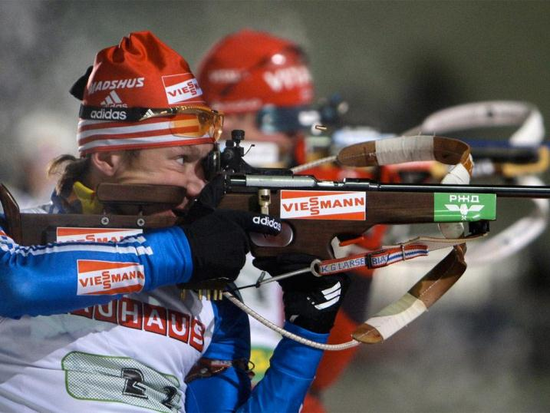
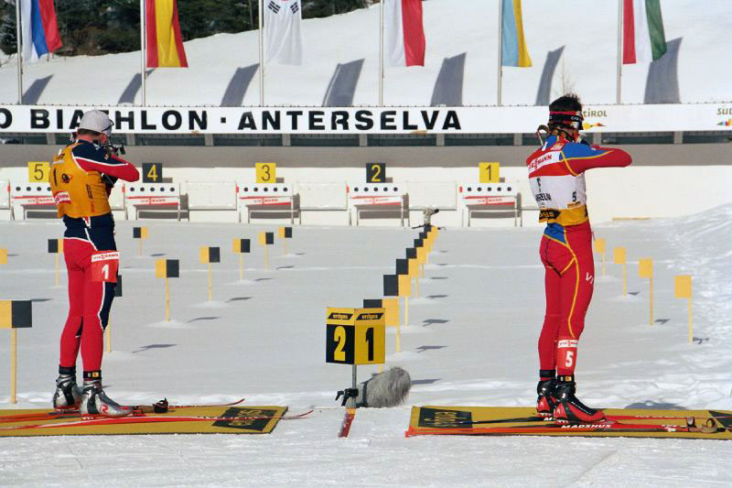

Slide 7
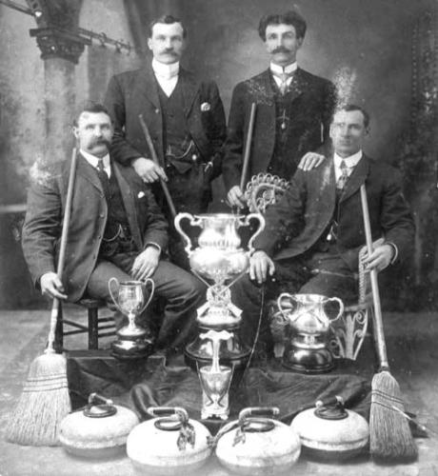
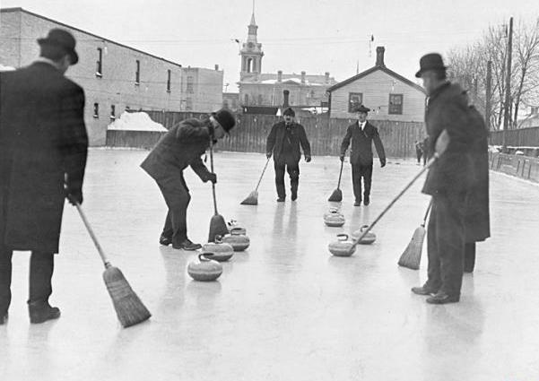
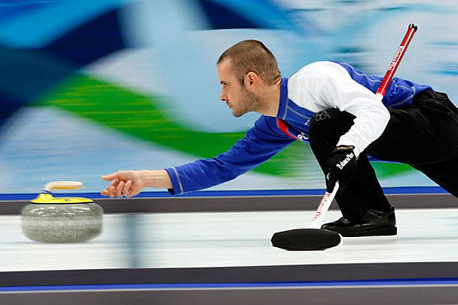
КЕРЛИНГ
Первые упоминания об игре-предшественнице современного кёрлинга обнаруживаются в литературных источниках 15-го века. Первым же фактическим подтверждением существования данной спортивной игры является кёрлинговый спортивный снаряд (камень), на поверхности которого выбита дата изготовления - 1511 год.
Известна и родина кёрлинга – Шотландия. Зимой на замерзших озерах в промежутках между войнами местные горцы играли в эту игру. Сначала использовались обычные обломки скал, и только в XVIII веке английские солдаты унифицировали камни, предав им такой вид, какой они имеют сейчас.

Slide 8
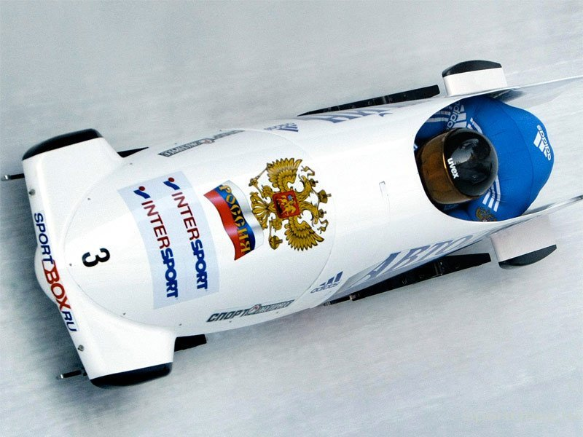
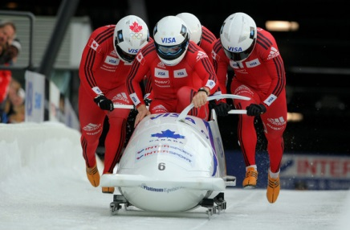
БОБСЛЕЙ
По легенде, бобслей как вид спорта появился в1888 году. В Швейцарском Сант – Морице английский турист впервые соединил доской двое саней для того, чтобы спуститься со снежной горы. В конце 19в. в этом городке был организован первый бобслейный клуб и разработаны правила соревнований, причем экипаж тогда состоял из пяти человек – трех мужчин и двух женщин. В 1903 году именно в Сант- Морице была построена первая в мире бобслейная трасса, протяженностью около1500 км и сконструированы особые сани – боб.
В 1923г. была организована Международная Федерация бобслея и скелетона FIBT, которая и в наши дни занимается развитием этого вида спорта. Бобслей включен в программу I Зимних Олимпийских Игр в 1924г. в Шамони и с тех пор является Олимпийским видом спорта.

Slide 9
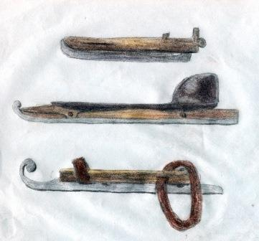
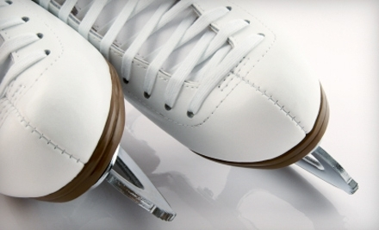
ФИГУРНОЕ КАТАНИЕ
Самые древние коньки были обнаружены на берегу Южного Буга, недалеко от Одессы, датированные периодом бронзового века. Такие коньки изготавливались из фаланги передних ног лошадей. Считается, что родиной фигурного катания является Голландия. Именно там, в XIII — XIV веках появились первые железные коньки. Появление коньков нового типа дало мощный толчок развитию фигурного катания, которое в то время заключалось в умении вычерчивать на льду замысловатые фигуры и сохранять при этом красивую позу.
Все обязательные фигуры были созданы в Великобритании. Объясняется это тем, что именно здесь возникли первые клубы конькобежцев, тогда же были разработаны первые официальные правила соревнования.

Slide 10
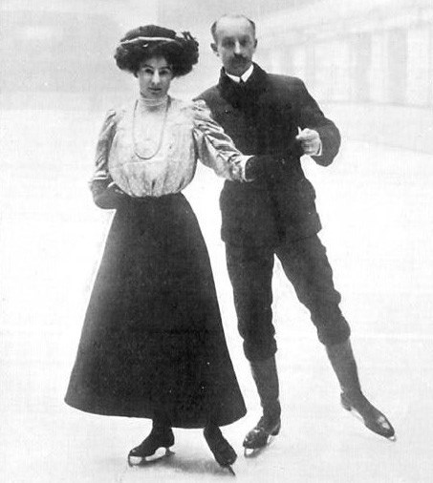
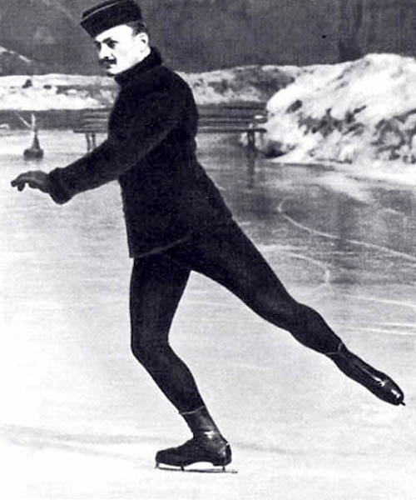
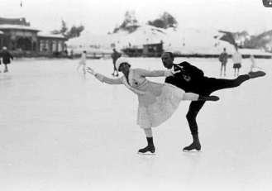
В 1882 г. в Вене состоялось первое в Европе международное состязание. Венцы одержали убедительную победу.
Самое первое издание правил по фигурному катанию, вышедшее в Англии, относится к 1772 году. Английский лейтенант артиллерии Роберт Джоунз издал «Трактат о катании на коньках», в котором описал все основные фигуры, которые были тогда известны. Популярность фигурного катания росла, и уже в 1908 году соревнования фигуристов впервые были включены в программу Олимпийских игр в Лондоне.

Slide 11
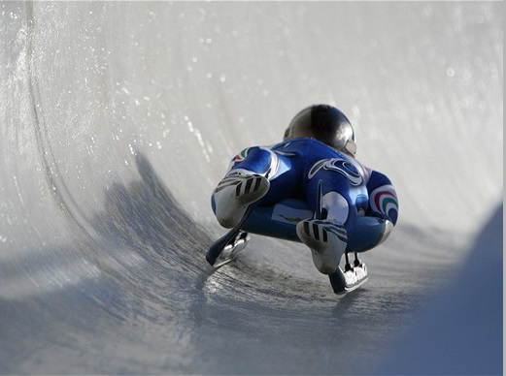
САННЫЙ СПОРТ
Санный спорт зародился в середине 19 века в швейцарских Альпах. Его основателем официально считается предприимчивый владелец отеля близ Сант-Морица Каспар Бадрутт. Он всегда стремился порадовать своих туристов не только отличной едой и питьем, но и предоставить им прекрасную возможность для акивного отдыха. В числе клиентов отеля было много английских аристократов, которым нравилось кататься на санках по пешеходным дорожкам и небольшим горкам. Бадрутт обеими руками ухватился за эту идею и построил на территории отеля первую в мире санно-бобслейную трассу, организовав для своих гостей соревнованию по саням, скелетону и бобслею (в то время бобы вмещали лишь одного-двух человек). Построенный в 1870 году трек Бадрутта используется до сих пор, и на нем проводились гонки двух Олимпиад. С 1883 года в Швейцарии начали проводиться первые соревнования по санному спорту, а в 1913 году в немецком Дрездене была основана международная федерация. В Олимпийскую программу санный спорт был включен в 1964 году.

Slide 12
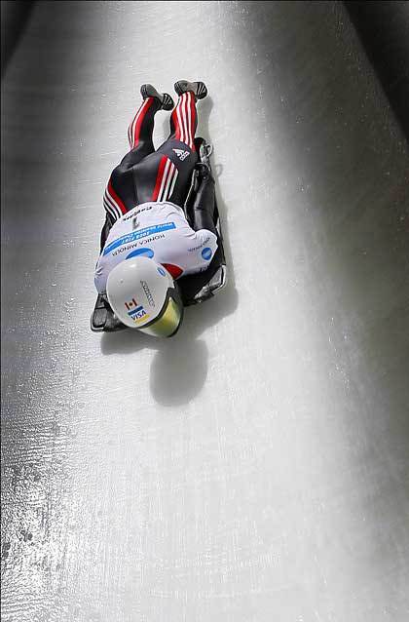
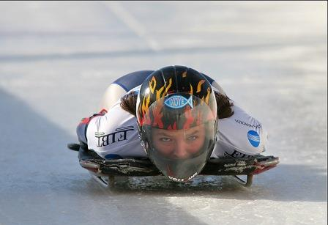
СКЕЛЕТОН
Скелетон, как и санный спорт, зародился в 19 веке. Как и в санях, первопроходцем в этой области считается швейцарский владелец сети отелей Каспар Бадрутт. Однако, в отличие от санного спорта, в скелетон вложили немало усилий и британские военные, расквартированные в то время в Альпах. В 1882 году они соорудили первый в мире трек для тобоггана и скелетона между городами Клостерс и Давос.
До 1905 года скелетон практиковали лишь на территории Швейцарии, и лишь затем он шагнул в Европу, а точнее на территорию Австрии, со строительством трассы в Мюерцзусшлаге. В 1923 году была организована Международная Федерация Бобслея и Тобоггана, которая и стала курировать все соревнования по скелетону.
Однако широкую популярность этот вид спорта завоевал только к концу 20 века и был навсегда включен в олимпийскую программу. Сейчас скелетоном занимаются даже в таких не зимних странах, как Австралия, Мексика или Южная Африка.

